Slide 1
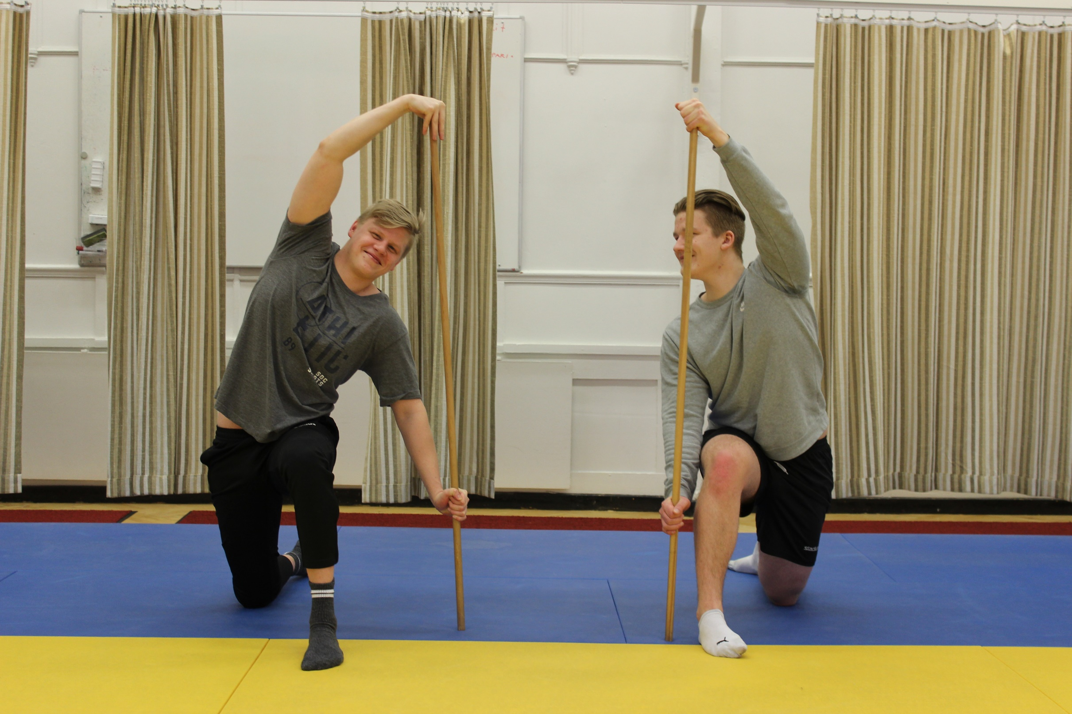
LIIKUNTA- JA URHEILUPSYKOLOGIA
RAAHEN LUKIOSSA

Slide 2
PS 9
Opiskelijalla on mahdollista valita liikunta- ja urheilupsykologian moduuli, jonka sisältö suunnittellaan opiskelijalähtöisesti keskittyen joko liikunnan hyvinvointivaikutuksiin tai tavoittelleellisen urheilun psyykkisiin mekanismeihin ja tutkimustietoon ja niihin liittyviin harjoituksiin keskittyen

Slide 3
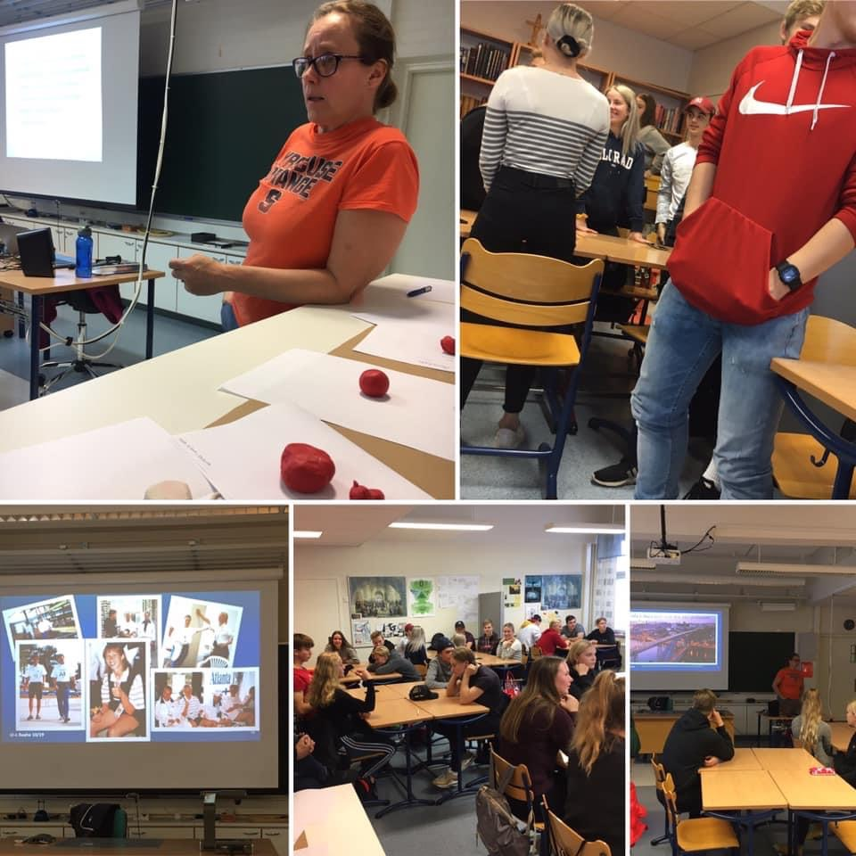
LIIKUNTAPSYKOLOGIA
SISÄLTÖ
Oman hyvinvoinnin seuranta (aktiivisuusranneke ja tarkkailulomake)
Perehtyminen tutkimustietoon liikunnan hyvinvointivaikutuksista
Liikuntakokeilu ja siitä omakohtainen tapaustutkimus
TAVOITTEET
Tietoisuuden edistäminen liikunnan hyvinvointivaikutuksista, hyvinvoinnin tukeminen, itsetuntemuksen lisääminen ja tiedon haun ja arvioinnin taitojen kehittäminen.
Kurssin antia ovat mm huipputason urheilijoiden vierailut

Slide 4
URHEILUPSYKOLOGIA
Suunnattu erityisesti lisenssiurheilijoille ja akatemian aamutreeneihin osallistuville
SISÄLTÖ
Lähtövalmiuksien kartoitus ja henkilökohtaiset haastattelut, jossa selvitetään yksilöllisesti kehityksen seurannan painopisteet.
Ryhmätapaaminen lajiryhmissä
Motivaatio (ristiintaulukointi ja task-tavoitteet)
Keskittyminen (harjoitukset ja seuranta)
Mielikuvaharjoittelu (oman suorituksen videoiminen)

Slide 5
TAVOITTEET
Lisätä tietoa urheilupsykologisen tutkimuksen tuloksista ja mentaalisten taitojen merkityksestä urheilussa.
Lisätä tietoisuutta itsestä urheilijana.
itseluottamuksen ja realistisen itsearvioinnin tukeminen.
Antaa valmiuksia myös mentaalisten tekniikoiden hyödyntämiseen.
Valmiuksien antaminen omien vahvuuksien ja kehittämiskohteiden analysointiin.
Välineitä liikunnan lukiodiplomiin kuuluvaan tutkielman tekoon

Slide 6
Lisätietoa:
Päivi Kippola
Raahen lukion psykologian opettaja

